Slide 1
21 Marzo 2018
CED INFN – CINECA TECNOPOLO BOLOGNA
Sintesi riunione 11/10/2017
Notes:
1

Slide 2
Riunione 11/10/2017 INFN – CINECA
Obbiettivo della riunione del 11/10/2017:
Stimare superficie e potenza elettrica necessarie alla realizzazione dei nuovi Data Center di INFN e CINECA presso il Tecnopolo di Bologna
Dati di partenza:
Disponibilità di un capannone (c.a 2.500 m² di superficie coperta) per ognuno dei due DC
Road Map HPC Cineca 2017-2023
Incontro INFN - Cineca 21 marzo 2018

Slide 3
 | 2017 | 2018 | 2019 | 2020 | 2021 | 2022/2023
Computer room @ Casalecchio | A1 : 2PF 21rack, 0.7MW INFN/ISCRA | A1 : 2PF 21rack, 0.7MW INFN/ISCRA | B1 : >15PF 25rack, 1.5MW HT, AI, Cloud, BigData WAN (multi DC), Viz, Interactive PRACE/ISCRA/INFN/SISSA EU co-fund (PPI HB) | B1 : >15PF 25rack, 1.5MW HT, AI, Cloud, BigData WAN (multi DC), Viz, Interactive ISCRA/INFN/SISSA | B1 : >15PF 25rack, 1.5MW ISCRA/INFN/SISSA | C0+ : >25PF 100PB 50rack, 2.5MW HT, AI, Cloud, BigData WAN (multi DC), Viz, Interactive ISCRA/INFN/SISSA
 | A2 : 11PF 50rack, 1MW PRACE | A2 : 11PF 50rack, 1MW PRACE
 | A3 : 5PF 21rack, 0.7MW EuroFusion | A3 : 5PF 21rack, 0.7MW EuroFusion | A3 + A4 : 8PF 35rack, 1.2MW EuroFusion | A3 + A4 : 8PF 35rack, 1.2MW EuroFusion | C0 : >10PF 100PB 25rack, 1MW HT, AI, Cloud, BigData WAN (multi DC), Viz, Interactive
 | A4 : 3PF 14rack, 0.5MW SISSA/INFN | A4 : 3PF 14rack, 0.5MW SISSA/INFN
New computer room |  |  |  | B2 : 30-50PF 100rack, 2.5MW PRACE EU co-fund (PPI4HPC) |  | C1 : >200PF 200rack, 8MW PRACE EU co-fund (Pre-Exascale)

Slide 4
Riunione 11/10/2017 INFN – CINECA
Al fine di stimare potenze e superfici necessari, si è considerato lo scenario al «secondo step» (2022-2023), ipotizzando per INFN gli stessi consumi di Cineca (8 MW di potenza IT).
Si sono fatte le seguenti ipotesi generali:
Volontà di INFN e Cineca di condividere le infrastrutture energetiche, così da ridurre la superficie impegnata;
Soluzione costruttiva “box in the box”;
Realizzazione di sale macchine modulari (1,6 – 2 MW);
Continuità richiesta per tutti gli apparati IT, con soluzione classica (UPS statici e gruppi elettrogeni).
Incontro INFN - Cineca 21 marzo 2018

Slide 5
Riunione 11/10/2017 INFN – CINECA
Infrastruttura elettrica
Potenza elettrica IT complessiva dei due DC: 16 MW
Potenza elettrica totale: 25 MW
(in via cautelativa si considerano un PUE pari a 1.4 e un extra di 2,5
MW)
Al fine di ridurre gli spazi esterni, si prevede un’unica sottostazione, con due trasformatori AT/MT da 25 MW cadauno in parallelo, eserciti uno in alternativa all’altro, così da permettere la manutenzione di ogni stallo garantendo continuità d’alimentazione.
La sezione di trasformazione MT/BT è realizzata direttamente all’interno dei capannoni, così da minimizzare potenza dissipata in linea e impegno superficie esterna.
Incontro INFN - Cineca 21 marzo 2018

Slide 6
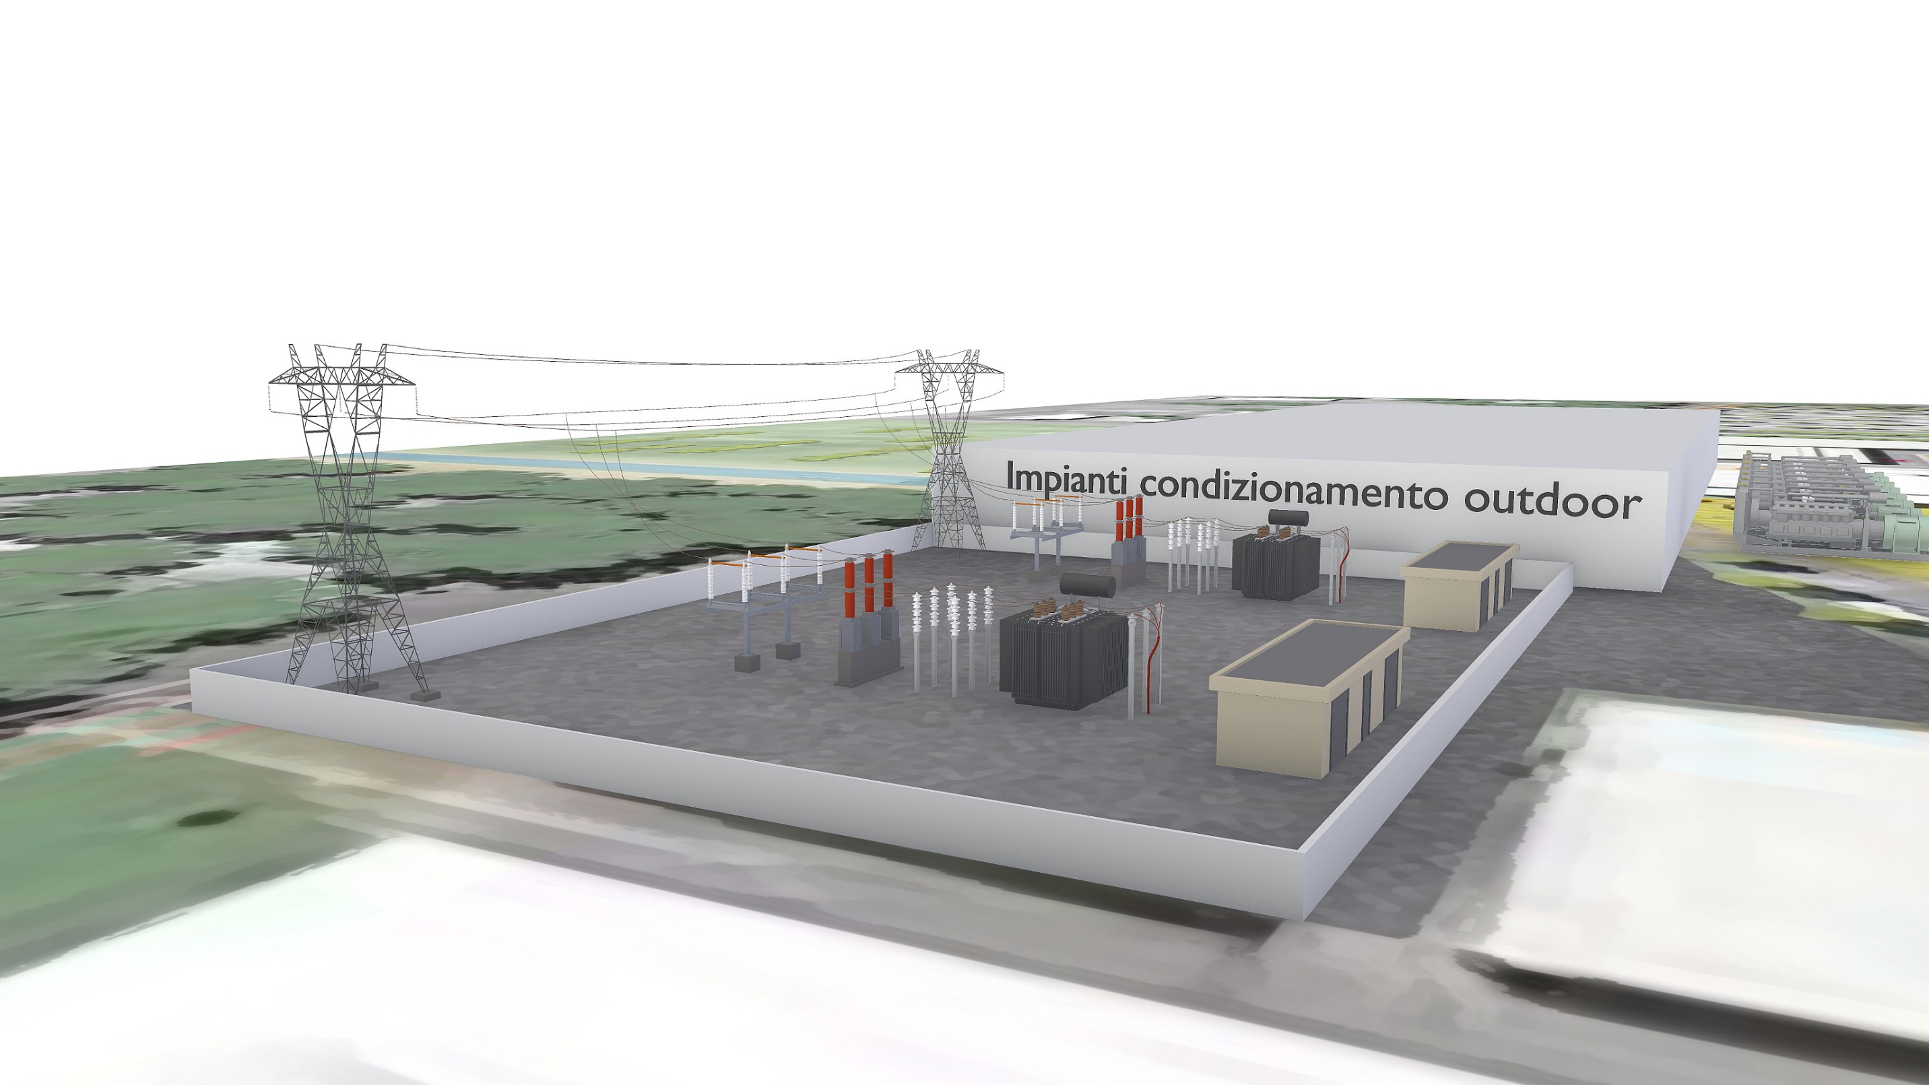
Riunione 11/10/2017 INFN – CINECA
Infrastruttura elettrica
Rappresentazione esplicativa sottostazione AT/MT
Incontro INFN - Cineca 21 marzo 2018

Slide 7
Riunione 11/10/2017 INFN – CINECA
Infrastruttura elettrica
Per la distribuzione, si immagina una cabina di trasformazione per ogni modulo del CED, con 2 trasformatori per ogni ramo d’alimentazione (ridondanza 2 N) e relativi quadri MT e BT.
In un’ottica di ottimizzazione degli spazi interni ai capannoni, si ipotizza di sfruttare soppalchi sopra ad ogni modulo delle sale CED (così divisi per non interferire con le catene) dove alloggiarvi la parte di continuità: UPS e relative batterie. Ai fini di verificare gli ingombri, si considera tutto il carico IT asservito da UPS.
La distribuzione ai rack è prevista dall’alto.
Per i gruppi elettrogeni, si considerano tutto il carico IT e l’intera centrale frigorifera. Per stimare la superficie necessaria si prevedono 16 motogeneratori da 1.750 kVA (ridondanza N+2) e relativa cabina di trasformazione BT/MT.
Incontro INFN - Cineca 21 marzo 2018

Slide 8
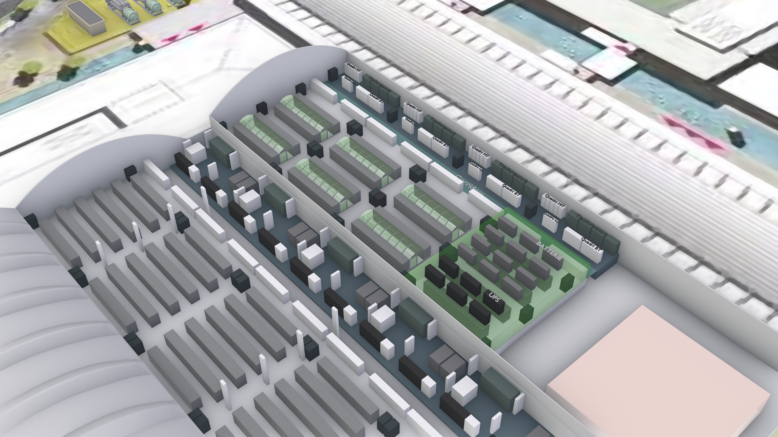
Riunione 11/10/2017 INFN – CINECA
Incontro INFN - Cineca 21 marzo 2018

Slide 9
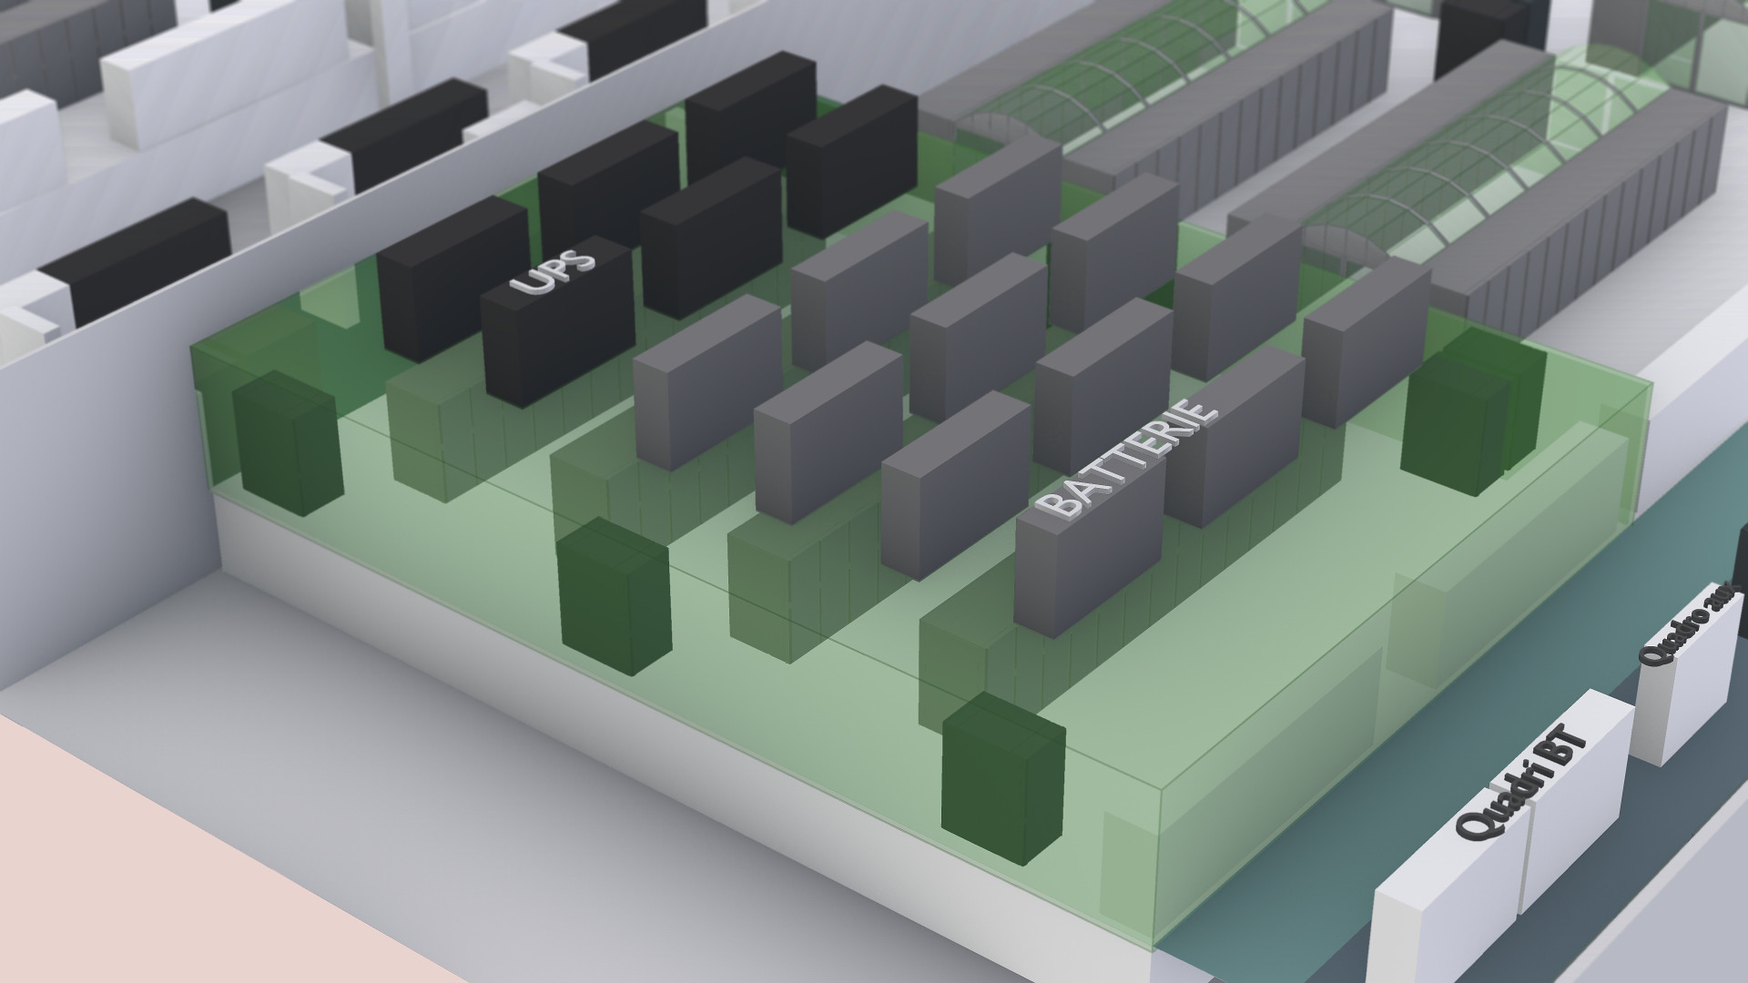
Riunione 11/10/2017 INFN – CINECA
Incontro INFN - Cineca 21 marzo 2018

Slide 10
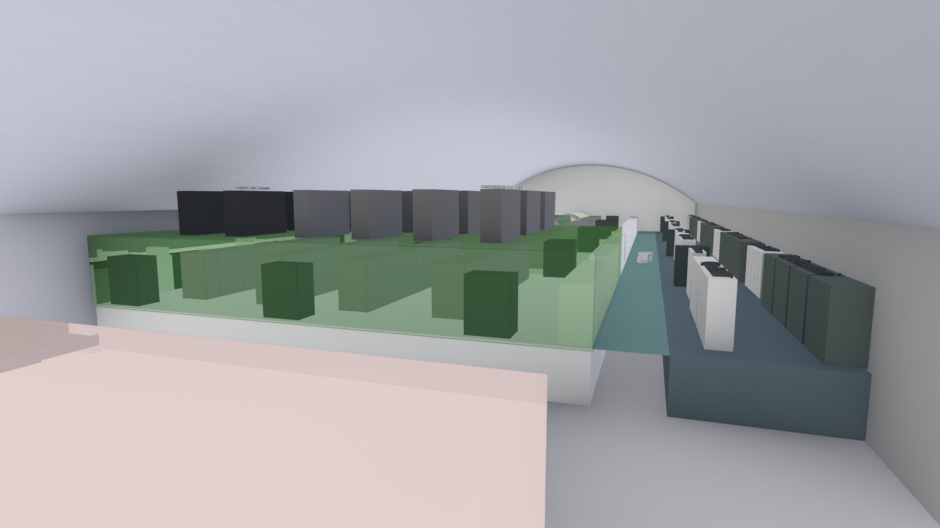
Riunione 11/10/2017 INFN – CINECA
Incontro INFN - Cineca 21 marzo 2018

Slide 11
Riunione 11/10/2017 INFN – CINECA
Infrastruttura meccanica
Ipotesi:
Apparati IT raffreddati a liquido: alte densità di potenza;
Soluzione di raffreddamento con impiego di refrigeratori di liquido condensati ad acqua con torre evaporativa e compressore centrifugo (no oil-free) per entrambi i CED;
possibilità di sviluppare la centrale frigorifera in altezza, ponendo le torri evaporative proprio al di sopra delle macchine (chiller, gruppi di pompaggio, sistema di tubazioni, quadristica elettrica di potenza ed automazione/controllo);
richiesta delle stesse temperature del liquido refrigerante per entrambi i CED;
ridondanza “n+2” condivisa: in caso di necessità simultanea di entrambi i CED si riduce a “n+1”;
condivisione tra CNAF e CINECA dell’accesso all'unico sistema di controllo e supervisione globale dei refrigeratori stessi.
Incontro INFN - Cineca 21 marzo 2018

Slide 12
Riunione 11/10/2017 INFN – CINECA
Infrastruttura meccanica
Si prevede un impianto di distribuzione dell'acqua refrigerata costituito da quattro circuiti secondari, da 6 MW di potenza frigorifera nominale ciascuno.
La centrale è composta da 12 chiller condensati ad acqua di torre e a compressori centrifughi da 2 MW nominali ciascuno per una ridondanza N+2. La taglia del chiller segue il dimensionamento della singola sala calcolo.
Lo stesso ragionamento può essere impiegato per le torri evaporative, ma deve essere approfondito al fine di determinare l'incidenza della dimensione della torre sul costo.
Si prevedono inoltre due serbatoi inerziali da almeno 150 mc cadauno per garantire continuità del freddo per 10 minuti.
Incontro INFN - Cineca 21 marzo 2018

Slide 13
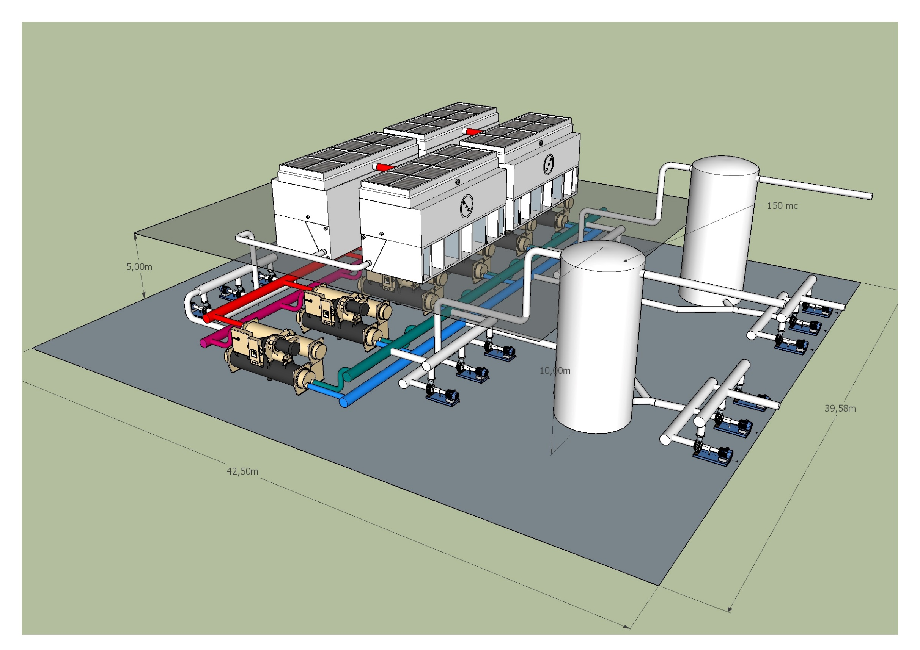
Riunione 11/10/2017 INFN – CINECA
Incontro INFN - Cineca 21 marzo 2018

Slide 14
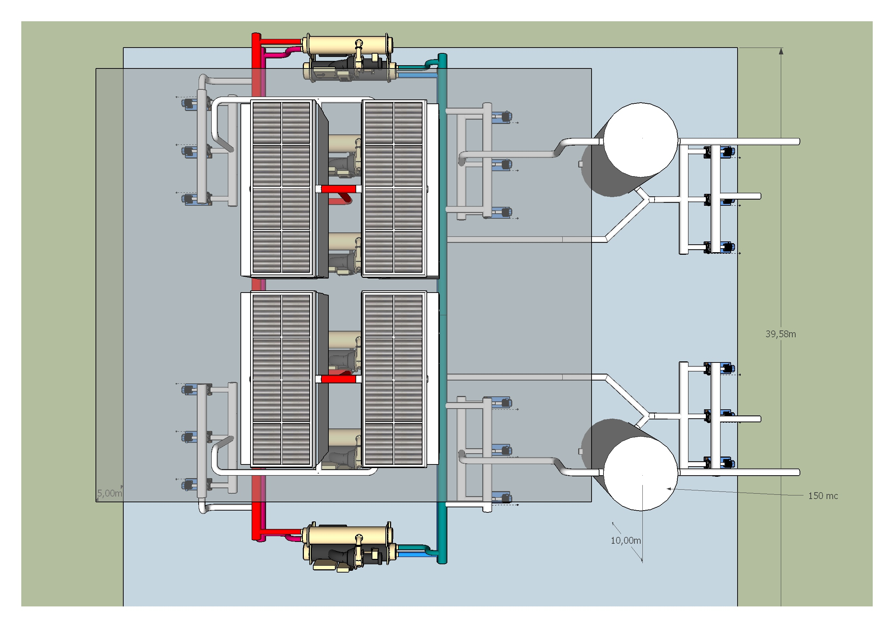
Riunione 11/10/2017 INFN – CINECA
Incontro INFN - Cineca 21 marzo 2018

Slide 15
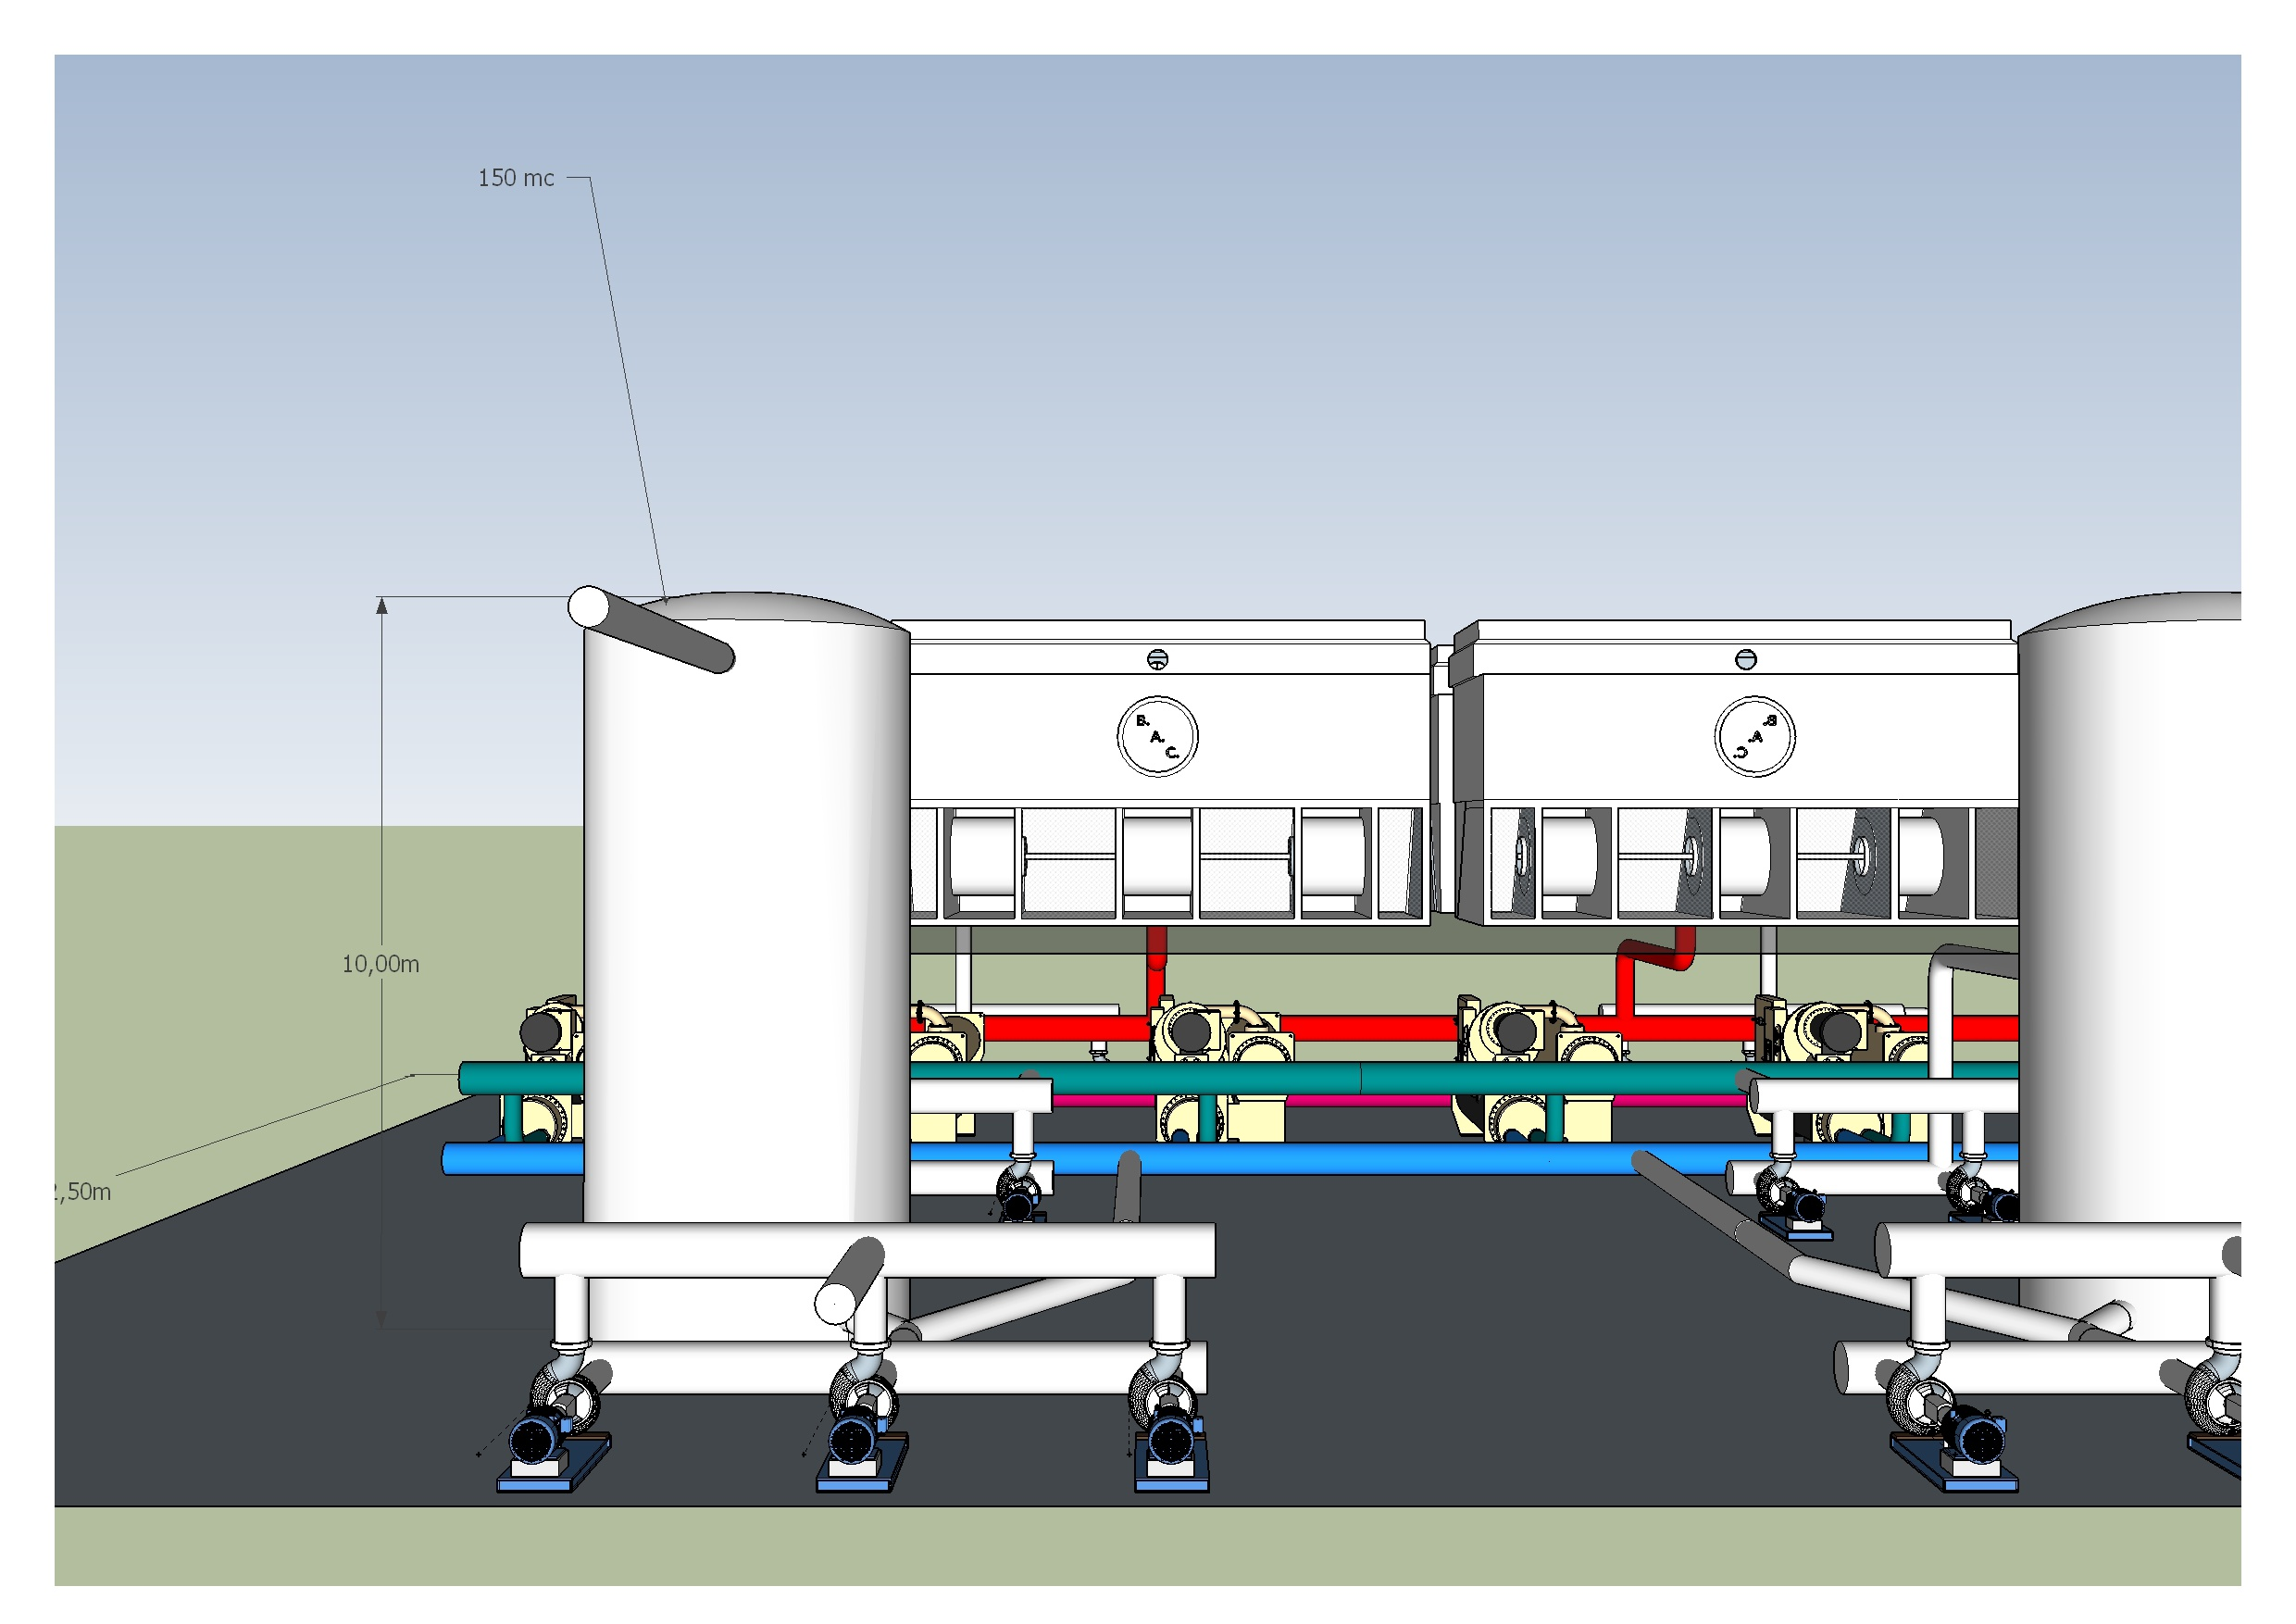
Riunione 11/10/2017 INFN – CINECA
Incontro INFN - Cineca 21 marzo 2018

Slide 16
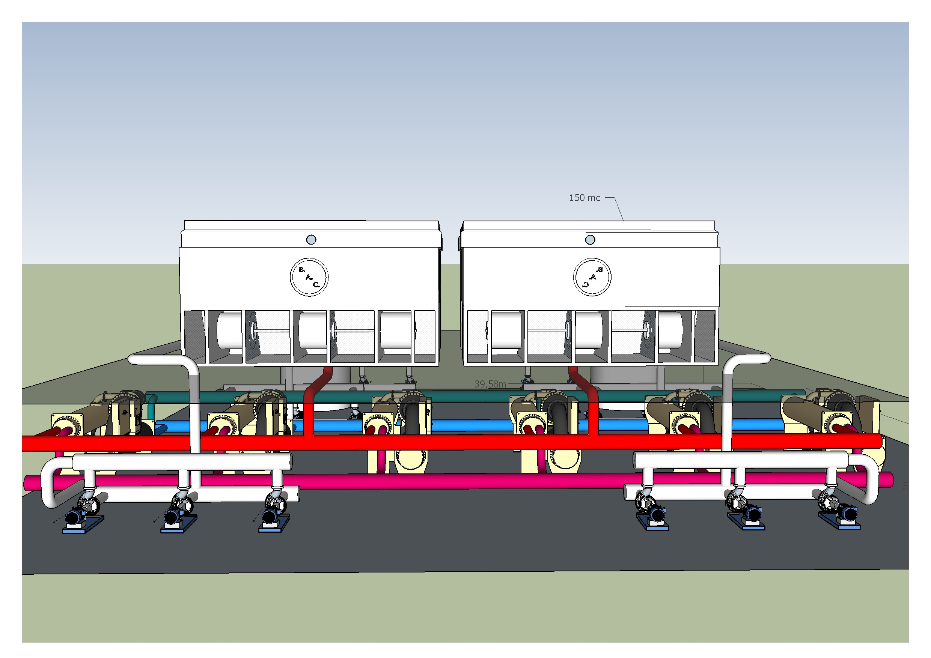
Riunione 11/10/2017 INFN – CINECA
Incontro INFN - Cineca 21 marzo 2018

Slide 17
Grazie per l’attenzione
Notes:
17

